Slide 1

MELI - Data Science Challenge
Data & Analytics – Iván Alejandro Ortiz Cardona

Slide 2
Agenda
Caso de negocio seleccionado
Contexto
Hipotesis
Información seleccionada
Análisis
Planteamiento de solución
Solución implementada
Resultados encontrados
Accionables
Conclusiones

Slide 3

Caso de negocio seleccionado
El equipo comercial quiere realizar estrategias focalizadas para los sellers, pero en este momento no existe una clasificación que permita identificar a aquellos que tienen un buen perfil y son relevantes para el negocio. ¿Cómo podrías ayudar al equipo comercial a identificar estos sellers?

Slide 4




Contexto
Cliente
C2C
Cliente
Vendedor
B2C
Cliente

Slide 5
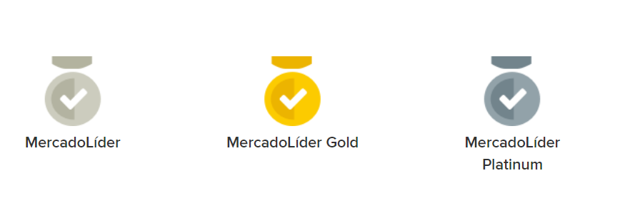

Hipótesis
¿ Es posible identificar los Sellers más relevantes para el negocio dentro de las categorías ya existentes y tener claridad de acciones de mejora para estos ?

Slide 6
Acotado del caso
Total Sellers
Sellers categoría
Sellers con ventas
Sellers mejor que la mediana

Slide 7
Información seleccionada
Difusión
(Resultados en primeras páginas)
Ganancias
(venta total, inventario en dinero, cancelaciones)
Reputacional
(Reclamos, nivel, categoría)
Servicios Ofertados
(Número de servicios ofertados)

Slide 8
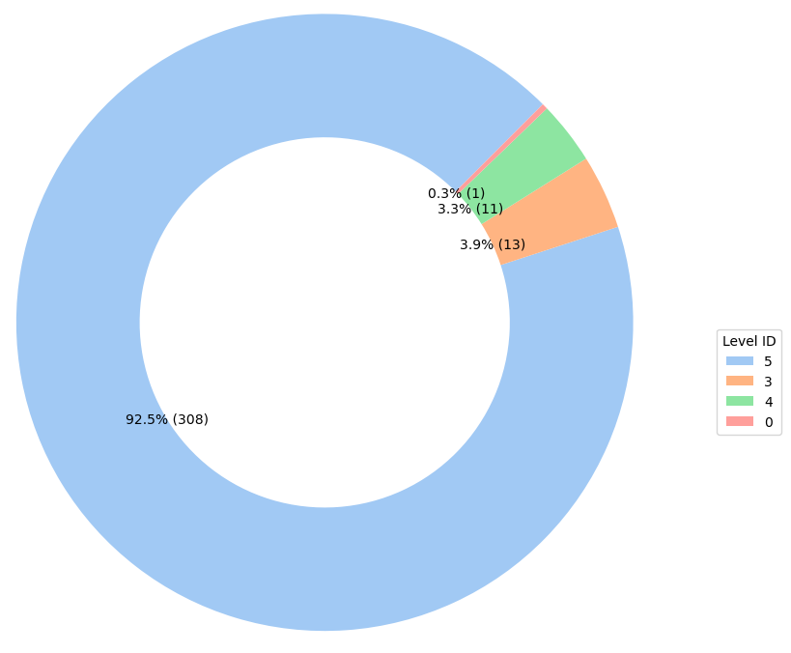
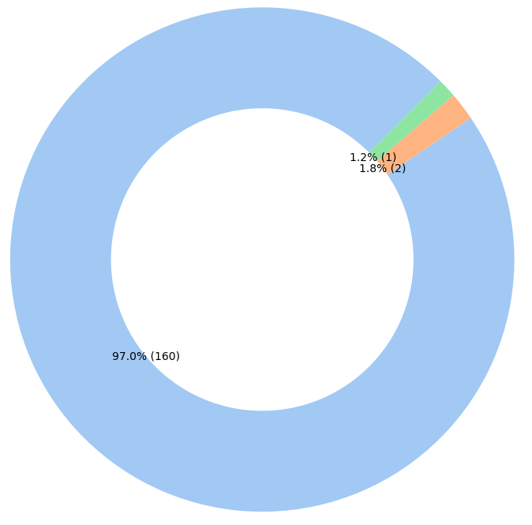
Análisis

Slide 9
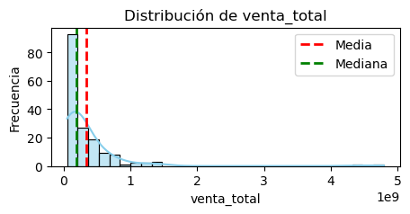
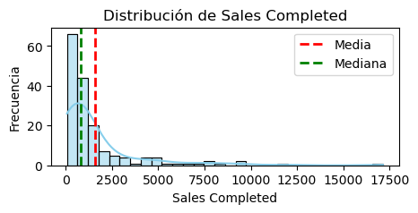
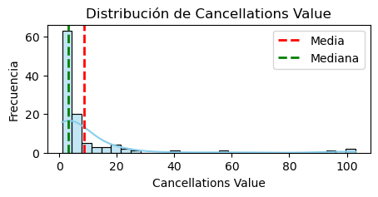
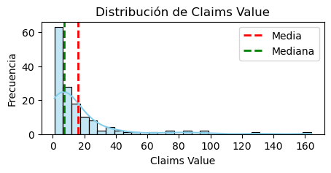
Análisis

Slide 10
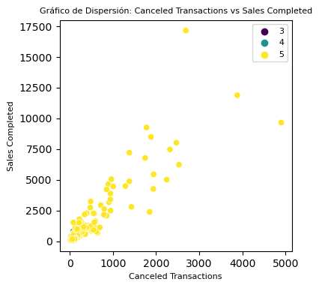
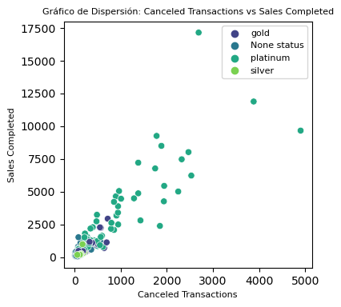
Análisis

Slide 11
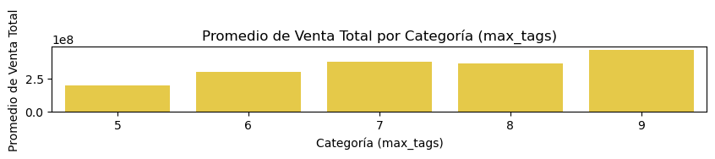
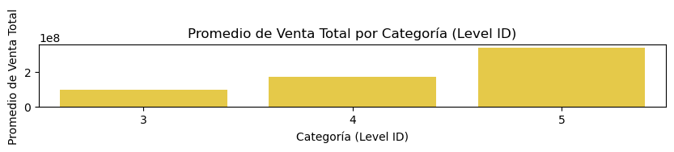
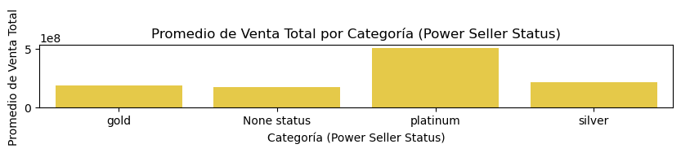
Análisis

Slide 12




Planteamiento de solución
PCA
Cluster

Slide 13
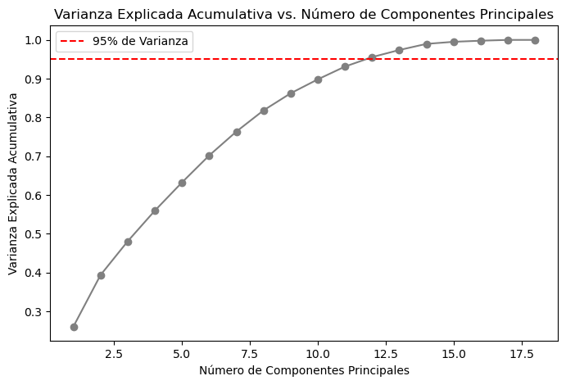
Solución implementada

Slide 14
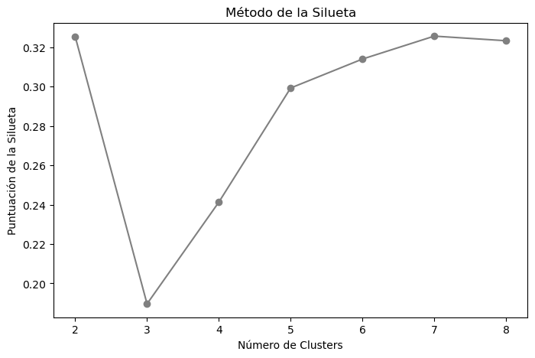
Solución implementada

Slide 15
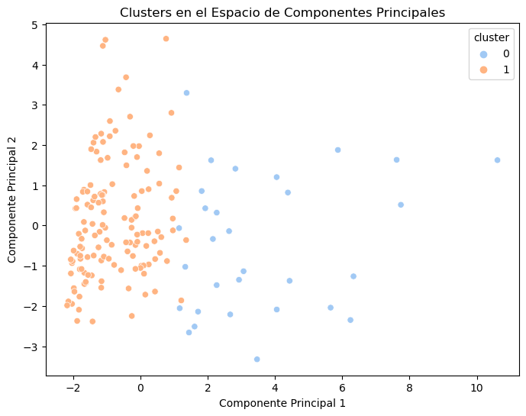
Solución implementada

Slide 16
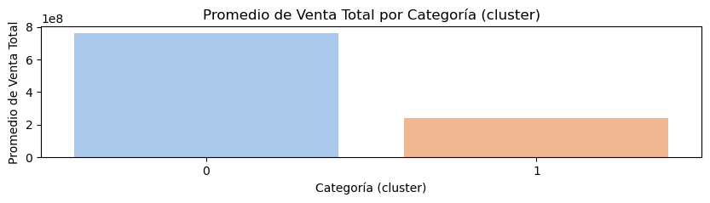
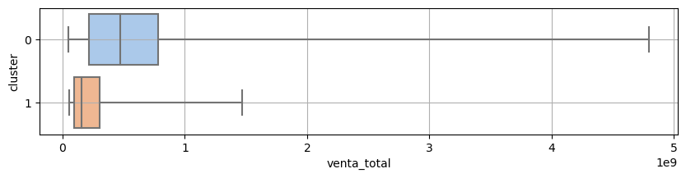
Resultados encontrados

Slide 17
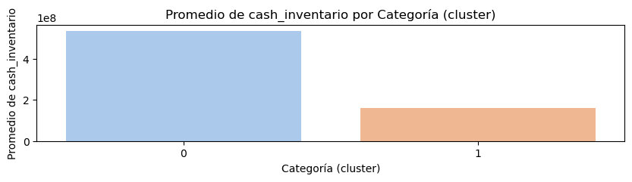
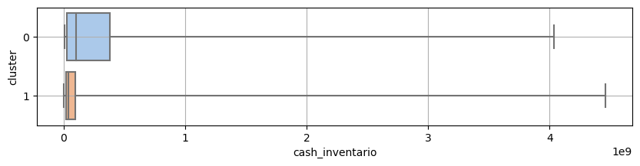
Resultados encontrados

Slide 18
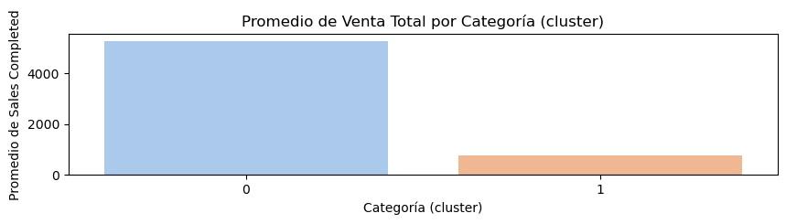
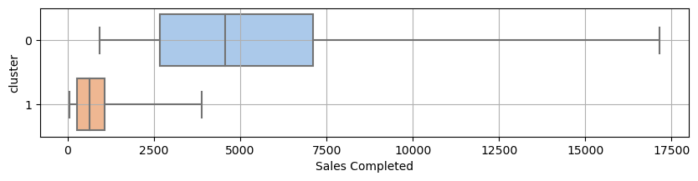
Resultados encontrados

Slide 19
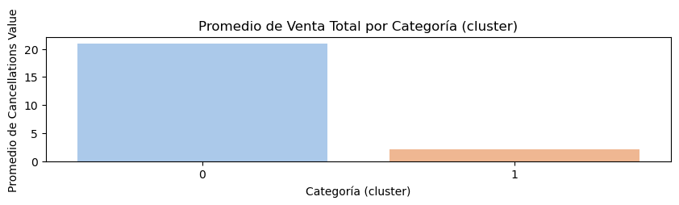
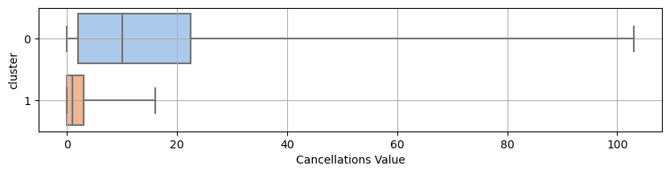
Resultados encontrados

Slide 20
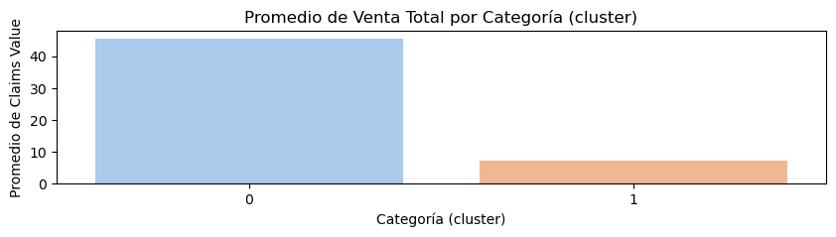
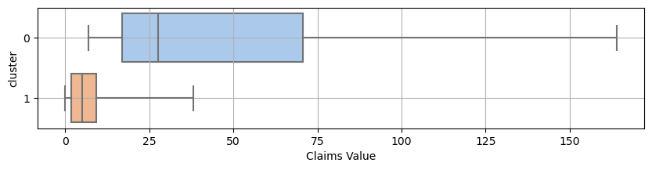
Resultados encontrados

Slide 21
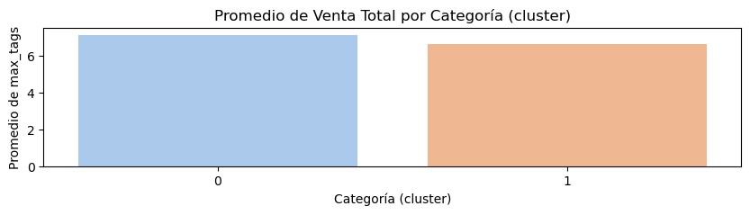
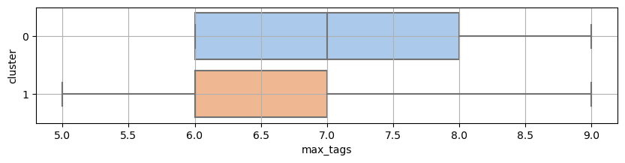
Resultados encontrados

Slide 22
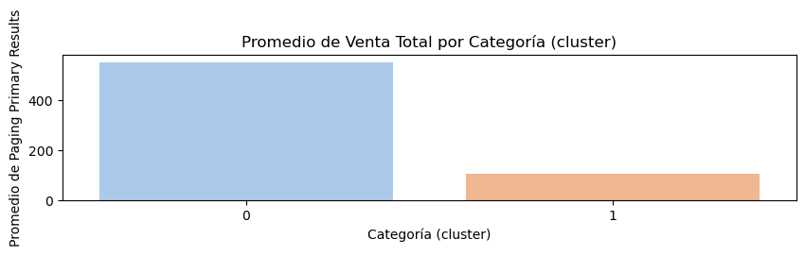
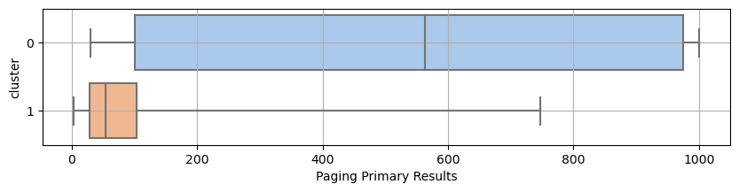
Resultados encontrados

Slide 23
Resultados encontrados
Ventas
Completadas
Canceladas
Reclamos
Servicios
Difusión
Inventario

Slide 24
Conclusiones
Se encuentran 2 grupos de sellers con características diferenciales dentro de las clasificaciones más altas de MELI
El grupo con mayor potencial es diferencial en cuanto a total de ventas, ventas completadas, servicios ofertados y topes de búsqueda, sin embargo, también es diferencial en cancelaciones y reclamos
Por lo anterior se tiene un grupo que aporta en términos de comisiones pero que también tiene potencial de mejora en un par de aspectos

Slide 25
Accionables
Entregar la lista de Sellers más potenciales a los comerciales con sus respectivas recomendaciones
Explorar información de otras dimensiones del negocio para nutrir el modelo
Generar modelos de nicho puedan aportar a Sellers locales con el objetivo de impulsar más ventas

Slide 26
Gracias ¡!

